Slide 1


Modélisation des phénomènes thermohydrauliques résultant du quench d’un aimant supraconducteur refroidi à l’hélium superfluide
École doctorale : Modélisation, instrumentation en physique, énergies, géosciences et environnement
Thèse préparée au Commissariat à l’énergie atomique, centre de Saclay,
Institut de recherche sur les lois fondamentales de l’univers,
Service des accélérateurs, de cryogénie et de magnétisme.

Slide 2
Plan
1. Problématique de l’étude
2. Système expérimental
3. Résultats expérimentaux
4. Analyse de la propagation de la zone normale
5. Analyse de la montée de pression
6. Modélisation complète du quench
7. Conclusion et perspectives

Slide 3
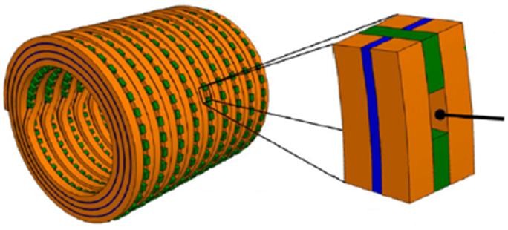
Problématique de l’étude
1. Problématique
2. Système expérimental
3. Résultats expérimentaux
4. Analyse de la propagation de la zone normale
5. Analyse de la montée de pression
6. Modélisation complète du quench
7. Conclusion et perspectives
Type d’aimants étudiés : aimants supraconducteurs bobinés en doubles galettes et refroidis par un bain d’hélium superfluide (comme les aimants Tore Supra, Seht et Iseult)
Isolant intergalette
Canal He II
Isolant interspire
Supraconducteur
Problématique : en cas de quench de l’aimant, une montée de pression globale dans le bain peut endommager l’enceinte hélium
Objectifs de l’étude :
Analyser à partir de mesures expérimentales les mécanismes physiques qui pilotent la propagation de la zone normale durant un tel quench et la montée de pression qui en résulte
Modéliser numériquement ces différents mécanismes

Slide 4
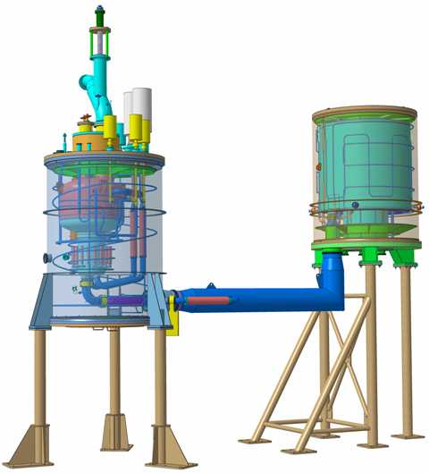
La station d’essais Seht : aimant et système cryogénique
1. Problématique
2. Système expérimental
3. Résultats expérimentaux
4. Analyse de la propagation de la zone normale
5. Analyse de la montée de pression
6. Modélisation complète du quench
7. Conclusion et perspectives
Soupape à ressort
Champ nominal : 8 T
Courant nominal : 886 A
Le bobinage est constitué de 120 galettes en niobium titane (NbTi)
Il est refroidi par un bain d’hélium superfluide à
1,2 bar et 1,8 K
Vannes de quench
Aimant dans tank hélium
Satellite
Caloduc 1,8 K

Slide 5
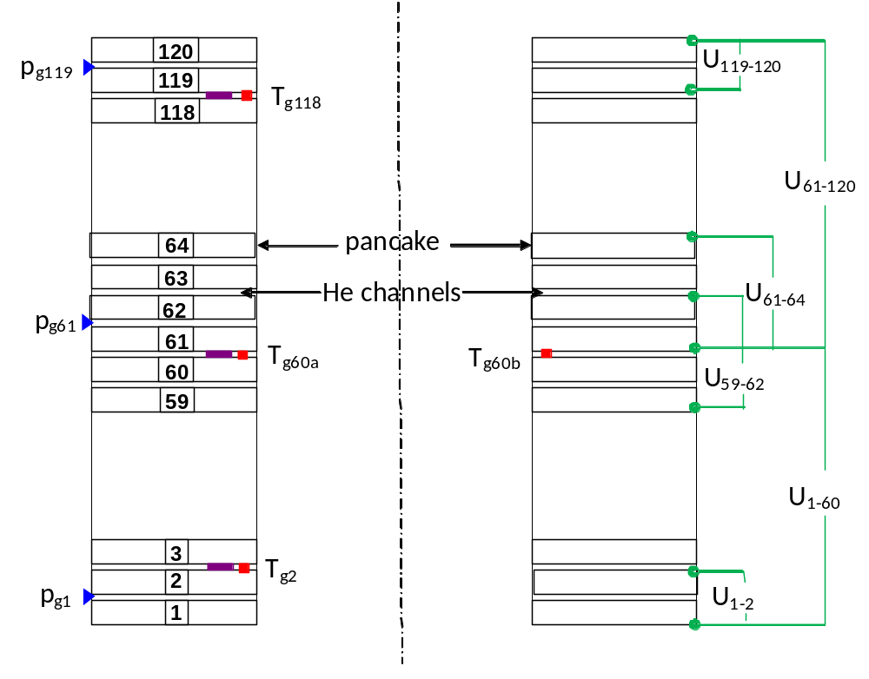

Protocole expérimental des essais de quench
1. Problématique
2. Système expérimental
3. Résultats expérimentaux
4. Analyse de la propagation de la zone normale
5. Analyse de la montée de pression
6. Modélisation complète du quench
7. Conclusion et perspectives
On dépose une impulsion de 25 W durant 0,1 s à l’aide d’une chaufferette placée dans un canal d’hélium
- On augmente la durée de l’impulsion jusqu’à déclencher un quench
T₆,p₆
galette
canaux d’hélium
T₅,p₅
T₄,p₄

Slide 6
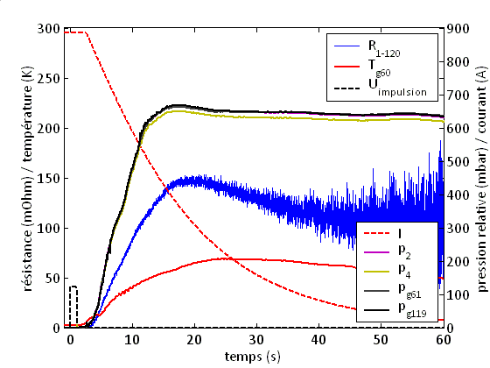
Un quench typique : évolution des principales grandeurs
1. Problématique
2. Système expérimental
3. Résultats expérimentaux
4. Analyse de la propagation de la zone normale
5. Analyse de la montée de pression
6. Modélisation complète du quench
7. Conclusion et perspectives
Lorsque le quench est détecté par le système de sécurité, on décharge l’aimant sur une résistance externe de 2,06 Ω ( τ ≈ 21 s)
1,2 bar
1,98 K
886 A
g61
8,93 T
DR
Ouverture des soupapes
Température du bain : 1,78 K < T < 2,16 K
Courant : 886 A, 786 A, 686 A
Galette chauffée (champ magnétique)
Paramètres variés :
16 quenchs

Slide 7
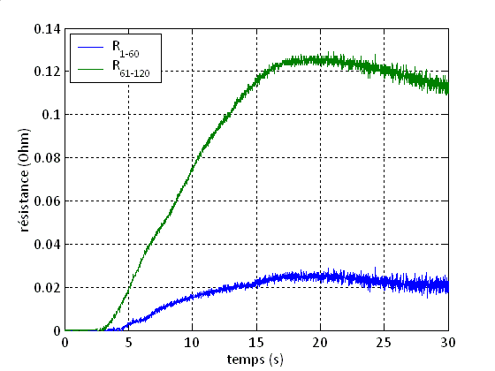
Premières observations : dissymétrie de la propagation
1. Problématique
2. Système expérimental
3. Résultats expérimentaux
4. Analyse de la propagation de la zone normale
5. Analyse de la montée de pression
6. Modélisation complète du quench
7. Conclusion et perspectives
Le quench se propage plus rapidement vers le haut de l’aimant que vers le bas

Slide 8
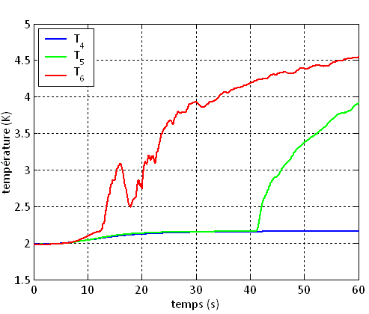
Premières observations : stratification du bain
1. Problématique
2. Système expérimental
3. Résultats expérimentaux
4. Analyse de la propagation de la zone normale
5. Analyse de la montée de pression
6. Modélisation complète du quench
7. Conclusion et perspectives
Durant le quench, le bain d’hélium se stratifie petit à petit de haut en bas.
T₆,p₆
T₅,p₅
T₄,p₄

Slide 9
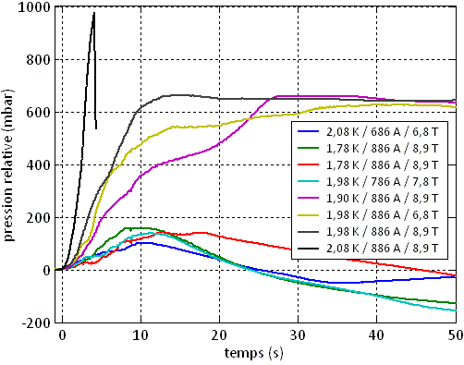
Premières observations : classification des différents quenchs
1. Problématique
2. Système expérimental
3. Résultats expérimentaux
4. Analyse de la propagation de la zone normale
5. Analyse de la montée de pression
6. Modélisation complète du quench
7. Conclusion et perspectives
En ce qui concerne la montée de pression, on peut définir trois types de quenchs : « petits, moyens et gros »

Slide 10
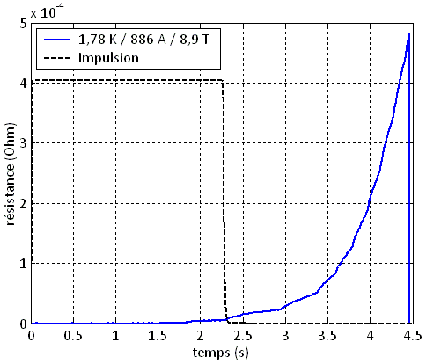
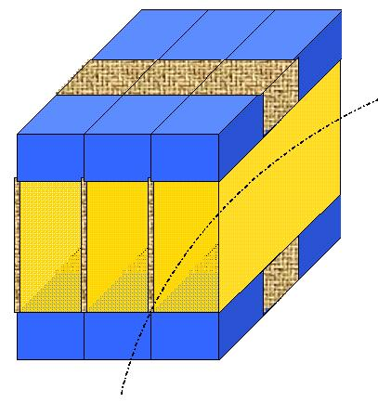
Analyse de la propagation de la z.n à l’aide de la résistance
1. Problématique
2. Système expérimental
3. Résultats expérimentaux
4. Analyse de la propagation de la zone normale
5. Analyse de la montée de pression
6. Modélisation complète du quench
7. Conclusion et perspectives
Avant la décharge rapide
Zone normale avant la DR :
0,87 m x 9 spires
Ordre de grandeur des vitesses :
v_{l} ≈ 80 cm.s⁻¹
v_{tr} ≈ 1 cm.s⁻¹
T_{cu} < 15 K → R = ρ_{cu}(T,B)*L/S → L
Les changements de pente de la résistance représentent des sauts de la zone normale de spire en spire

Slide 11
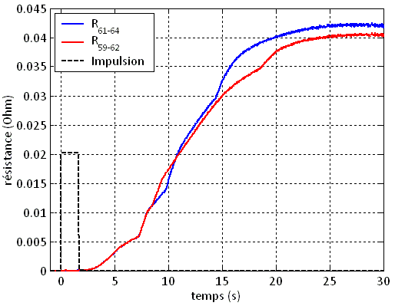
Analyse de la propagation de la z.n à l’aide de la résistance
1. Problématique
2. Système expérimental
3. Résultats expérimentaux
4. Analyse de la propagation de la zone normale
5. Analyse de la montée de pression
6. Modélisation complète du quench
7. Conclusion et perspectives
Après la décharge rapide
Allumage de g63
Allumage de g60
Propagation dans g61
Allumage de g62
Allumage de g59
Allumage de g64
T_{cu} > 15 K → la résistance ne donne pas L
Les changements de pente de la résistance représentent des sauts de la zone normale de galette en galette
Nombre total de galettes transitées à la fin du quench:
6 galettes

Slide 12
Analyse de la propagation de la z.n à l’aide du volume chauffé
1. Problématique
2. Système expérimental
3. Résultats expérimentaux
4. Analyse de la propagation de la zone normale
5. Analyse de la montée de pression
6. Modélisation complète du quench
7. Conclusion et perspectives
Objectif : estimer la longueur de la zone normale à partir de la température et de la pression expérimentales du bain d’hélium
Hypothèses du modèle :
l’hélium au contact du conducteur est assez chauffé pour passer à l’état gazeux
la masse de gaz est négligeable devant la masse du bain
le bain est homogène en température
le bain est fermé
Le volume chauffé est alors donné par :
masse(t)
masse initiale
p_{exp}, T_{exp}

Slide 13
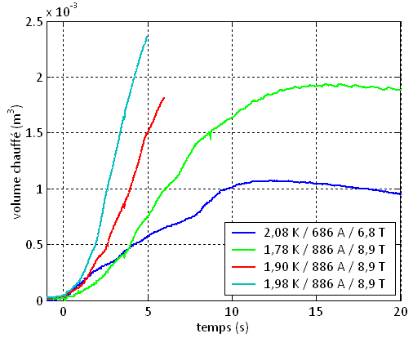
Analyse de la propagation de la z.n à l’aide du volume chauffé
1. Problématique
2. Système expérimental
3. Résultats expérimentaux
4. Analyse de la propagation de la zone normale
5. Analyse de la montée de pression
6. Modélisation complète du quench
7. Conclusion et perspectives
Pour le quench fait à 1,78 K / 886 A / 8,9 T on a :
V_{chauffé} ≈ 1,9 litres → L_{transité} ≈ 735 m
Estimation 3D de la taille de la zone normale en fin de quench :
2,6 m de conducteur (un tour entier)
x 47 spires
x 6 galettes

Slide 14
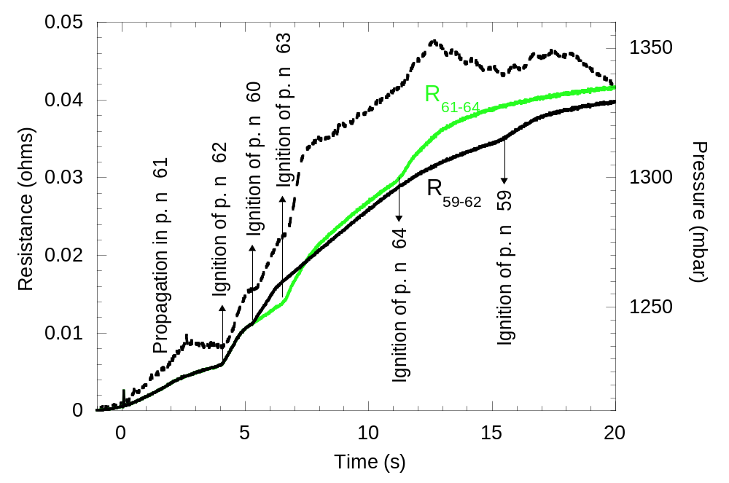
Analyse de la montée de pression : lien avec la propagation
1. Problématique
2. Système expérimental
3. Résultats expérimentaux
4. Analyse de la propagation de la zone normale
5. Analyse de la montée de pression
6. Modélisation complète du quench
7. Conclusion et perspectives
Observation : les changements de pente de la résistance induisent des changements de pente de la pression de manière synchrone
Allumage de g63
Allumage de g60
Allumage de g62
Propagation dans g61
Allumage de g59
Pression (mbar)
Allumage de g64
Temps (s)
La montée de pression est principalement corrélée à la longueur
de la zone normale: c.à.d. au volume chauffé

Slide 15
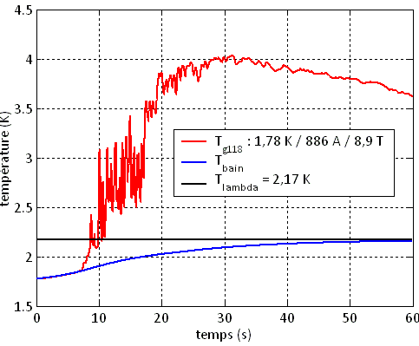
Analyse de la montée de pression : modélisation partielle
1. Problématique
2. Système expérimental
3. Résultats expérimentaux
4. Analyse de la propagation de la zone normale
5. Analyse de la montée de pression
6. Modélisation complète du quench
7. Conclusion et perspectives
Objectif : modéliser la montée de pression à partir de :
La température et la pression expérimentales du bain
Un bilan d’énergie

Slide 16
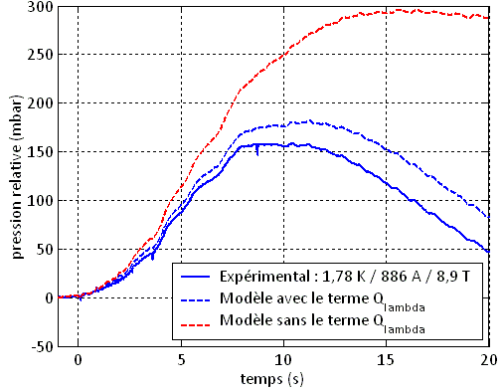
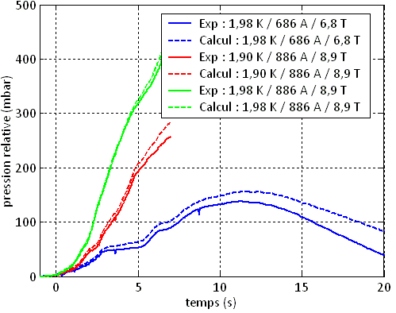
Analyse de la montée de pression : résultats du modèle
1. Problématique
2. Système expérimental
3. Résultats expérimentaux
4. Analyse de la propagation de la zone normale
5. Analyse de la montée de pression
6. Modélisation complète du quench
7. Conclusion et perspectives
Phénomènes qui pilotent la montée de pression :
- Propagation de la zone normale -> Volume d’hélium chauffé -> Augmentation de la masse du bain
Transfert de chaleur en hélium superfluide des canaux vers le bain
Limites du modèle
-Hypothèse d’homogénéité du bain d’hélium

Slide 17
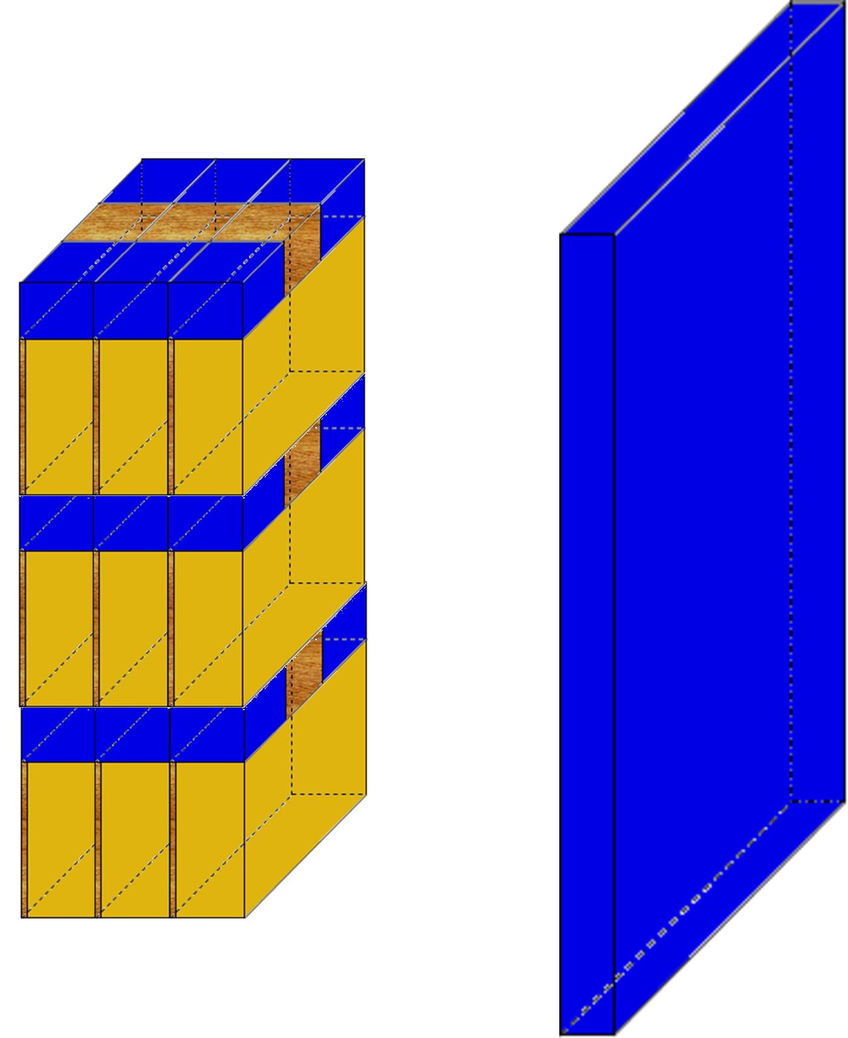



Modélisation complète du quench : le modèle
1. Problématique
2. Système expérimental
3. Résultats expérimentaux
4. Analyse de la propagation de la zone normale
5. Analyse de la montée de pression
6. Modélisation complète du quench
7. Conclusion et perspectives
galettes
conducteur
spires

Slide 18
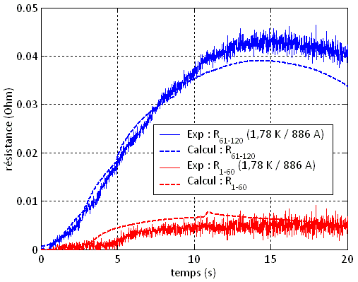
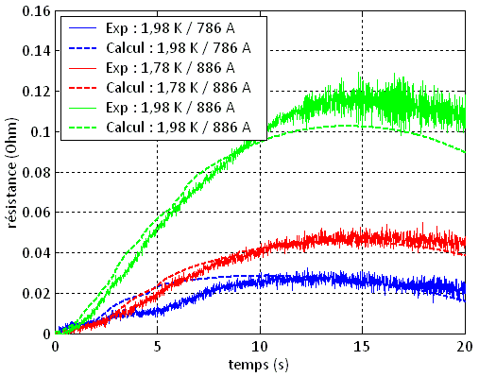
Modélisation complète du quench : propagation de la z.n
1. Problématique
2. Système expérimental
3. Résultats expérimentaux
4. Analyse de la propagation de la zone normale
5. Analyse de la montée de pression
6. Modélisation complète du quench
7. Conclusion et perspectives
- On retrouve les bons ordres de grandeurs de résistance développée
On a une dissymétrie de la propagation verticale proche de celle observée expérimentalement
Le modèle reproduit de manière satisfaisante l’influence des différents paramètres (température, courant, champ)

Slide 19
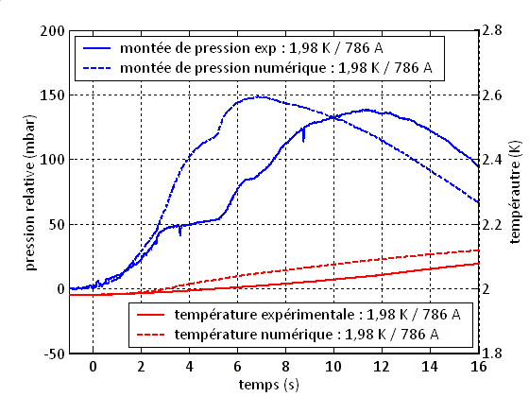
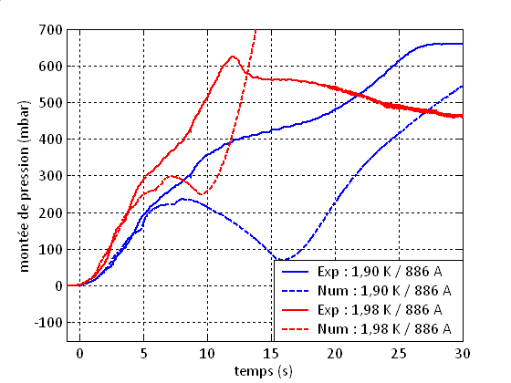
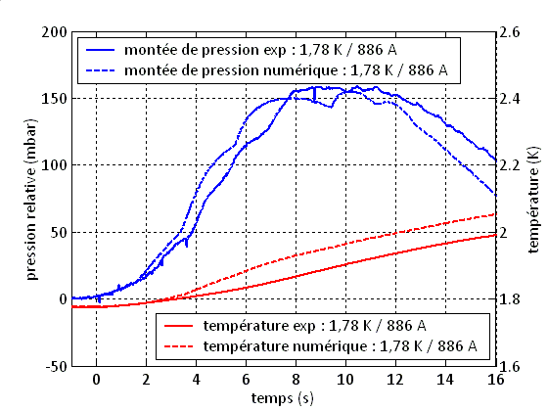
Modélisation complète du quench : montée de pression
1. Problématique
2. Système expérimental
3. Résultats expérimentaux
4. Analyse de la propagation de la zone normale
5. Analyse de la montée de pression
6. Modélisation complète du quench
7. Conclusion et perspectives
Les « petits » quenchs sont bien reproduits par le modèle
Pour les « moyens » quenchs, le modèle est inadapté à partir du moment où le bain réel se stratifie

Slide 20
Conclusion et perspectives
1. Problématique
2. Système expérimental
3. Résultats expérimentaux
4. Analyse de la propagation de la zone normale
5. Analyse de la montée de pression
6. Modélisation complète du quench
7. Conclusion et perspectives
Conclusion :
Pour un aimant supraconducteur refroidi en bain, les phénomènes physiques qui pilotent la montée de pression sont :
la cinétique de propagation de la zone normale dans les 3 directions
le couplage local entre le conducteur et l’hélium des canaux
l’expulsion de l’hélium chaud des canaux vers le bain extérieur
le transfert de chaleur en hélium superfluide des canaux vers le bain
la stratification en température du bain extérieur
Perspectives :
Mesures de coefficients d’échange dans des géométries et des conditions de flux similaires à celles étudiées pour le quench d’un aimant refroidi en bain
Etude approfondie de la thermohydraulique d’un canal d’hélium chauffé dans la configuration d’un quench
Modélisation plus fine du terme de transfert de chaleur en hélium superfluide
Modélisation 3 D du bain extérieur d’hélium avec prise en compte de la gravité
Etude et modélisation de la thermohydraulique de l’hélium du satellite lors d’un « gros » quench

Slide 21
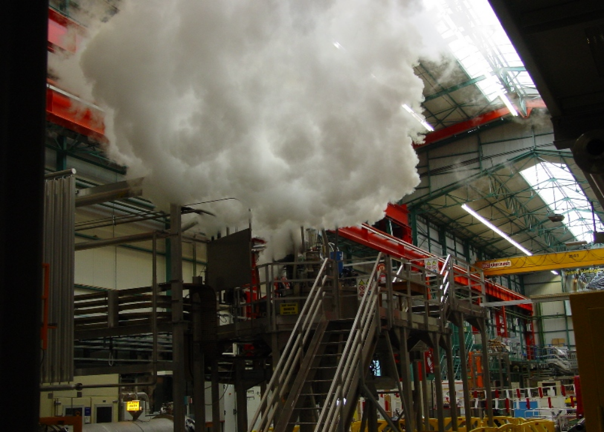
Merci pour votre attention
« Gros » quench!

